Slide 1
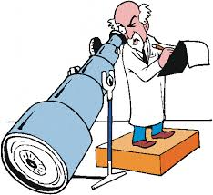
FYZIKÁLNÍ PRINCIPY TECHNIKY
So 1. 10. 13:55–15:35
So 19. 11. 17:35–19:15
So 10. 12. 16:40–19:15
So 17. 12. 16:40–19:15

Slide 2
FYZIKÁLNÍ PRINCIPY TECHNIKY
ROZSAH: 10h
UKONČENÍ: zápočet
VYUČUJÍCÍ: PhDr. Michaela Šutová
  Kontakt: 350140@mail.muni.cz
  Konzultační hodiny: Pondělí od 15:45 - 16:30 nebo po předchozí domluvě e-mailem
  Do předmětu e-mailu vždy uvádět „fyzikální principy techniky“

Slide 3
DOPORUČENÁ LITERATURA
Základy fyziky. 1, Úvod do studia fysiky; Mechanika; Akustika; Termika (Přid.) : Základy fysiky. 1, Úvod do studia fysiky; Mechanika; Akustika; Termika. info
BEDNAŘÍK, Milan a Miroslava ŠIROKÁ. Fyzika pro gymnázia :mechanika. 3. přeprac. vyd. Praha: Prometheus, 2000. 288 s. ISBN 80-7196-176-0. info
SKLENÁK, Ladislav a Dalibor DVOŘÁK. Fyzika pro střední školy. 1. vyd. Praha: Fortuna, 1997. 142 s. ISBN 80-7168-445-7. info
Fyzika pro gymnázia : mechanika. 1. vyd. Praha, Praha: Prometheus, 1993. 343 s. ISBN 80-901619-3-1. info
BEDNAŘÍK, Milan. Fyzika pro gymnázia :mechanika. 1. vyd. Praha: Prometheus, 1993. 343 s. ISBN 80-901619-3-6. info
ŠANTAVÝ, Ivan a Ladislav PEŠKA. Fyzika. I, Mechanika, teorie relativity, kinetická teorie látek, termodynamika. 1. vyd. Brno: Ediční středisko VUT, 1984. 234 s. info

Slide 4
FYZIKA VE ZDRAVOTNICTVÍ
UOPK_2001 Fyzikální principy techniky
PhDr. Michaela Šutová

Slide 5
Úvod
S některými lékařskými přístroji a jejich fyzikálními principy se setkáváme již od ZŠ
Důležité jsou poznatky z vlastní zkušenosti (setkání s přístroji u lékaře)

Slide 6
OBSAH
RENTGEN
POČÍTAČOVÁ TOMOGRAFIE
MAGNETICKÁ REZONANCE
ULTRAZVUK
LEKSELŮV GAMA NŮŽ
LASER

Slide 7
Rentgenové záření
Moderní éra zobrazovací diagnostiky začala zhruba před 120 lety (1895) objevením neznámých (X) paprsků W.C.Röntgenem
Při průchodů paprsků vnitřními orgány dochází k jejich rozdílné absorpci (umožnilo orientační morfologii těla pacienta – zejména odlišit kosti)

Slide 8
Rentgenové záření
Elektromagnetické záření o vlnové délce 10⁻⁸m až 10⁻¹² m
Vzniká při přeměně energie rychle se pohybujících elektronů, které dopadají na povrch kovové elektrody, na energii elmag záření
Čím je energie dopadajících elektronů větší, tím je kratší vlnová délka

Slide 9
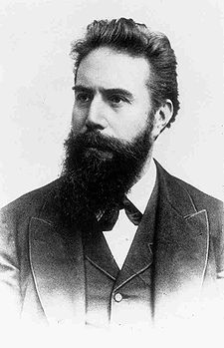
W.C.Röntgen (1845 – 1925)
Německý fyzik učinil objev při studiu výbojů v plynech
Zkoumal katodové záření, zjistil, že při dopadu elektronů s velkou kinetickou energií na kovovou anodu vzniká záření, které proniká i neprůhlednými předměty (označil jako paprsky X)
Experimenty: zabalil fotografickou desku do černého papíru a umístil ji do blízkosti výbojové trubice -> po vyvolání zjistil, že emulze zčernala, jakoby byla deska rovnoměrně osvícena
  Položil na desku kovový předmět a zobrazila se světlá plocha ve tvaru obrysu daného předmětu
  Prvním objektem snímkování byla ruka jeho manželky
  1901 udělena Nobelova cena za fyziku

Slide 10
Vlastnosti rentgenového záření
Schopnost pronikat látkami
Působení na fotografickou emulzi
Ionizace látky, kterou záření prochází
Specifický způsob pohlcování v látkách
  Čím kratší je vlnová délka, tím lépe záření látkou proniká a má větší ionizační účinky
  Rentgenové záření o kratších vlnových délkách „tvrdé“
  O delších vlnových délkách „měkké“ – léčba nádorů ozařováním (radioterapie)
  Pohlcování záření záleží na protonovém čísle (Z) chemického prvku (v kostech 150x více – z fosforečnanu vápenatého, než ve tkáních – z vody) -> proto se na rentg. snímku jeví kosti světleji než tkáně

Slide 11
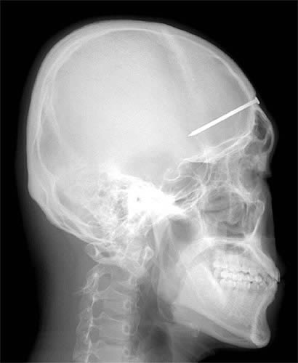
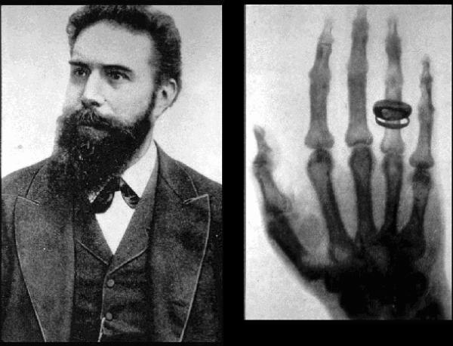

Slide 12
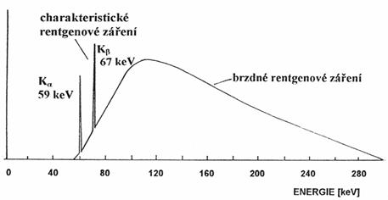
Podle způsobu vzniku RTG záření rozlišujeme dva základní případy:
BRZDNÉ ZÁŘENÍ
  Vzniká důsledkem zpomalování pohybu elektronů, které velkou rychlostí dopadají na povrch kovu
  Změna rychlosti elektronů má za následek vyzařování elmag vln, jejich frekvence se spojitě mění
  Proto je spektrum záření spojité
CHARAKTERISTICKÉ ZÁŘENÍ
  Souvisí se změnami energie atomu kovu, které je získaly působením dopadajících elektronů
  Spektrum je čárové

Slide 13
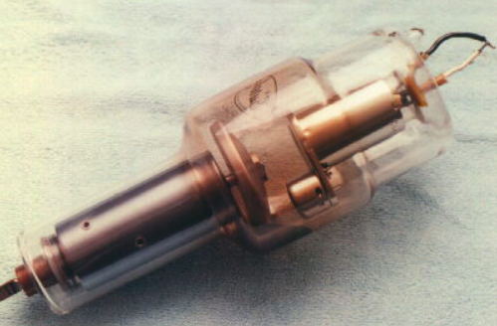
Zdroje RTG záření
RENTGENKA = rentgenová trubice
  Tvořena evakuovanou baňkou v níž jsou umístěny dvě elektrody (katody a anoda)
  trubice s vakuem uvnitř, jejíž součástí je žhavená katoda, která slouží jako zdroj elektronů. Tyto elektrony jsou urychlovány, dopadají na terčík neboli anodu, čímž vzniká rentgenové záření.
  více zde:

Slide 14
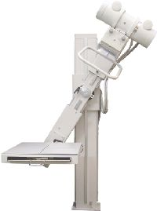
RTG přístroj – univerzální RTG přístroj UNIMAT
TRANSFORMÁTOR – dodává vysoké napětí (100kV)
USMĚRŇOVAČ – vytváří ze střídavého proud stejnosměrný
RENTGENKA
OVLÁDACÍ PULT – umístěn mimo vyšetřovací místnost/olověným ochranným štítem
SEKUNDÁRNÍ CLONA – absorbuje 80% rozptýleného záření
KAZETA S RADIOGRAFICKÝM FILMEM – v dnešní době se využívají detektory umožňující digitalizaci snímků a ukládání do PC

Slide 15
SNÍMKOVÁNÍ POMOCÍ RENTGENU
Z rentgenky vychází rentgenové záření a šíří se do okolí
Fotony o nižší energii jsou absorbovány ve stěně rentgenky
Svazek záření je dále vymezen pomocí posuvných clon (díky nim vznikne úzký směrovaný svazek)
Rentgenové paprsky procházejí tělem pacienta a dochází k absorpci / rozptylu -> projdou sekundární clonou
Na fotografickém filmu se vytvoří obraz
VIDEO ZDE:

Slide 16
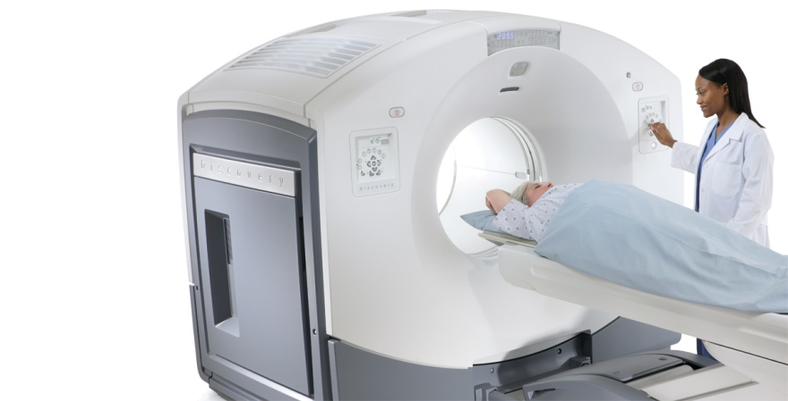
Počítačová tomografie CT
Pro přesnou diagnostiku nestačil pouze dvojrozměrný RTG snímek, ale bylo potřeba získat snímek příčného (tomografického) řezu
CT kombinuje klasické RTG vyšetření s PC systémem, který informace zpracovává
Vznik kolem 60. let 20. století
Pojem lidově zvaný jako „tunel“

Slide 17
CT
SKLÁDÁ SE Z:
  RENTGENOVÉ TRUBICE – slouží jako zdroj rentgenového záření
  SOUSTAVY DETEKTORŮ RTG ZÁŘENÍ – registrují pokles intenzity záření po průchodu tělesnými orgány

Slide 18
PRINCIP CT
pacient je zasunut na vyšetřovacím stole do tunelu, kde jej po kruhové dráze obíhá zařízení složené z rentgenky a soustavy detektorů
Na monitoru přístroje se zobrazí reálný anatomický řez pacienta
Velkou nevýhodou je vystavení RTG záření
https://www.youtube.com/watch?v=eLI8hQAtixs
https://www.youtube.com/watch?v=VN1eWjLZ-4Y

Slide 19
MAGNETICKÁ REZONANCE - MRI
Metoda nemá žádné nežádoucí účinky
Využívá účinků magnetického pole a elmag záření v oblasti radiových vln
Zařízení pro MRI na první pohled připomíná „tunel“

Slide 20
PRINCIP MRI
Mozkem celého přístroje je výkonný PC, který řídí všechny procesy
Centrální jednotkou je silný magnet, který vytváří homogenní magnetické pole
Třetí součástkou systému jsou radiofrekvenční cívky, které slouží jednak jako antény vysílající elmag signál a jednak jako modifikátory magnetického pole
video zde

Slide 21
NEBEZPEČÍ MRI
V okolí přístroje se nachází velmi silné magnetické pole, proto nesmí mít pacient při vyšetření v těle žádné kovové předměty (kovové protézy)
Malé kovové předměty vedou ke znehodnocení diagnostického snímku a větší mohou být z těla pacienta vytrženy
video zde:

Slide 22
MAGNETOTERAPIE
Magnetické pole se v lékařství nevyužívá jen k diagnostice, ale také k rehabilitaci
Terapeutická metoda, užívající magnetické pole = magnetoterapie
  Ve sportu, očním lékařství atd.
  Princip je založen na prostupování magnetického pole tkáněmi
    Dochází ke zvýšenému prokrvování, okysličování a lepšímu odvádění zplodin v exponované tkáni

Slide 23
ULTRAZVUK
Vývoj v 2.sv. válce – lokalizace ponorek pomocí sonaru
Dvojrozměrné zobrazování
Založeno na Dopplerově principu (umožňují získávat směr a rychlost pohybu)
V dnešní době největší zastoupení v gynekologii a porodnictví

Slide 24
ULTRAZVUK
Nejdůležitější součástí je SONDA
  Podle tvaru dělíme na:
  LINEÁRNÍ – tvořena řadou lineárně uspořádaných piezoelektrických krystalů -> výsledný snímek má obdélníkový tvar
      Výhodou: zviditelnění oblasti blízké sondě
      Nevýhodou: omezené zorné pole ve větších hloubkách lidského těla
  SONDY SE SEKTOROVÝM TVAREM ŘEZU – náročná elektronická sonda, vysoce kvalitní snímky - trojrozměrné

Slide 25
FYZIKÁLNÍ PRINCIP
Akustické vlnění s frekvenčním spektrem mezi 20kHz a 1GHz (frekvence nad hranicí slyšitelnosti) – v medicíně se využívá pásmo 2 až 30MHz
Vysíláním ultrazvukového signálu z diagnostické sondy se tělem pacienta šíří podélná tlaková vlna – při každé interakci vlny s tkáněmi jednotlivých orgánů je část signálu tkání pohlcen, část rozptýlen a část odražen
Takto zeslabený signál lze po výstupu z pacienta změřit a získat celkovou informaci o vlastnostech vyšetřovaných tkání

Slide 26
VZNIK ULTRAZVUKOVÉ VLNY
Vlny lze generovat různými způsoby, které mohou využívat:
  Elektromechanického
  Optického
  Termického
  Piezoelektrického principu přeměny energie

Slide 27
Piezoelektrický jev
Založen na oboustranné přeměně mechanické deformační energie v elektrickou a naopak
Přivede-li se na piezoelektrický krystal střídavý proud, začne se krystal periodicky deformovat, začne kmitat s frekvencí rovnou frekvenci použitého střídavého proudu a stane se zdrojem ultrazvukového vlnění
Pokud vlnění naopak rozkmitá krystal -> stává se krystal detektorem dopadajícího ultrazvukového vlnění
V každé sondě je tedy zabudováno více krystalů, které umožňují současně vysílat i detekovat ultrazvukové impulzy

Slide 28
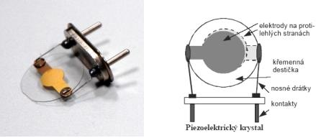
piezoelektrický krystal

Slide 29
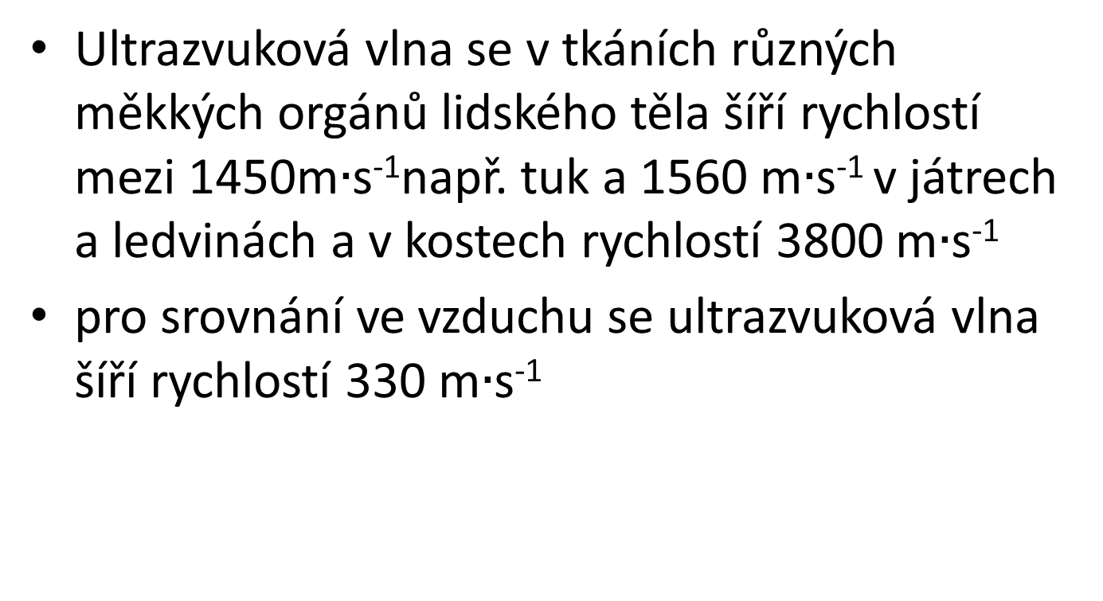
Šíření ultrazvukové vlny lidským tělem
Ultrazvuková vlna se v tkáních různých měkkých orgánů lidského těla šíří rychlostí mezi 1450m$∙$s⁻¹např. tuk a 1560 m$∙$s⁻¹ v játrech a ledvinách a v kostech rychlostí 3800 m$∙$s⁻¹
pro srovnání ve vzduchu se ultrazvuková vlna šíří rychlostí 330 m$∙$s⁻¹

Slide 30
LEKSELŮV GAMA NŮŽ
Využívá gama záření – využívá úzké paprsky gama záření
  Radioaktivní elmag záření s vlnovými délkami kratšími než 300pm, lze je zeslabit silnou vrstvou olova; neodchyluje se v elektrickém ani magnetickém poli
Přístroj těžký asi 2 tun, který nemá s nožem ani jiným ostrým nástrojem nic společného

Slide 31
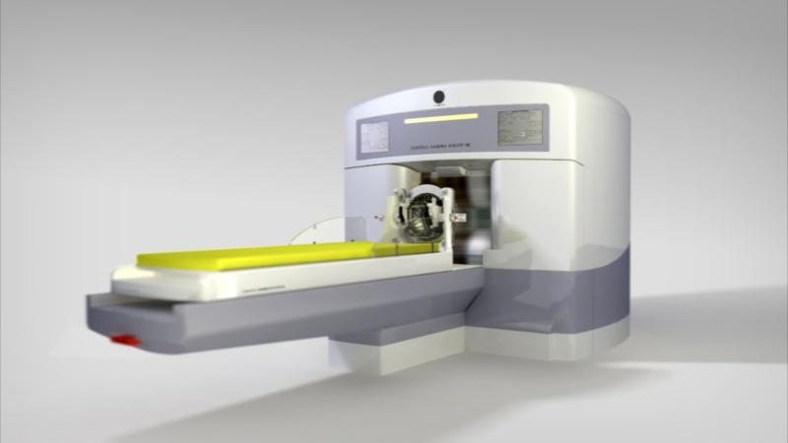
LEKSELŮV GAMA NŮŽ

Slide 32
Konstrukce gama nože
Radiační jednotka – obsahuje 201 zdrojů kobaltových záření
Kolimátorová helmice – obsahuje 201 otvorů pravidelně umístěných po celé ploše, slouží jako přístupové cesty paprsků do nitra helmice, kde se nachází ozařovaný objekt (nádor v lebce); hmotnost cca 130kg
Stereotaktický koordinační rám společně s PC systémem – slouží k přesnému zacílení paprsků do konkrétního místa
  Celý gama nůž je obsluhován z kontrolního panelu v přilehlé místnosti

Slide 33
LASER –V OFTALMOLOGII
Např. přichycení odchlíplé oční sítnice, odstranění šedého zákalu, úpravy tvaru rohovky pro korekci krátkozrakosti a dalekozrakosti
Výhodou je možnost bezdotykového ostře ohraničeného řezu tkání, ale i odstranění velmi malých struktur bez poškození okolí

Slide 34
DĚKUJI ZA POZORNOST

